Slide 1
TIẾNG VIỆT 1
Tập 2
Tuần 19
Bài 97: ai - ay

Slide 2








KHỞI ĐỘNG

Slide 3






Bài 97: ai - ay

Slide 4

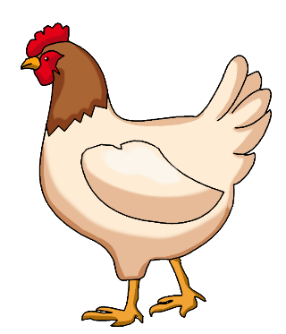
mái
ai
ai
a
i
ai
gà mái

Slide 5
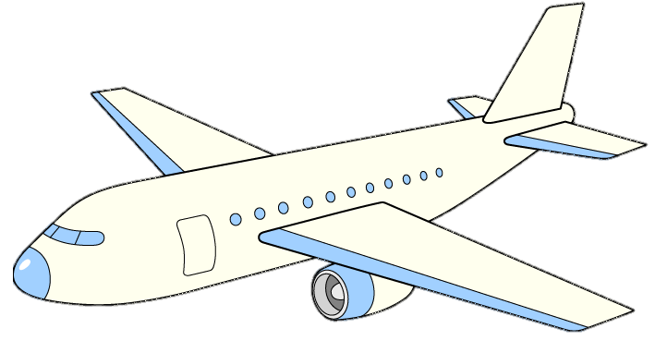
máy bay
ay
ay
ay
a
y
máy bay
ay
ay

Slide 6

ai
ai
gà mái
ay
máy bay
ay
ay

Slide 7
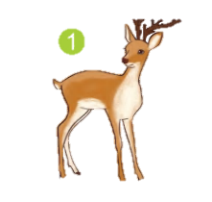
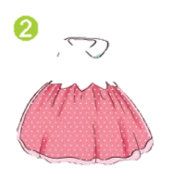
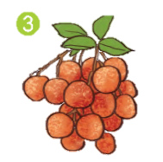
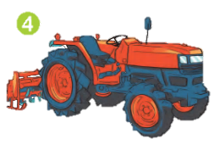
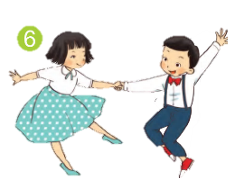
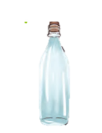
2. Tiếng nào có vần ai? Tiếng nào có vần ay?
con nai
váy đầm
chùm vải
máy cày
ai
ay
cái chai
nhảy múa

Slide 8



THƯ GIÃN

Slide 9





TẬP ĐỌC

Slide 10
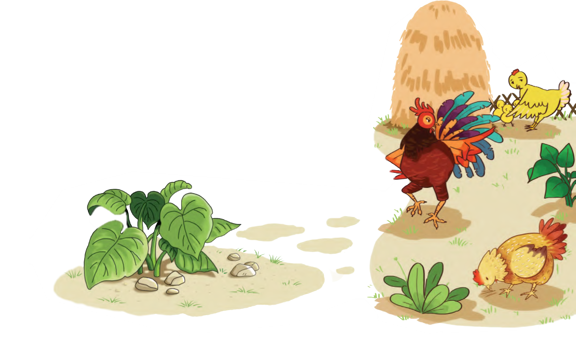



Slide 11
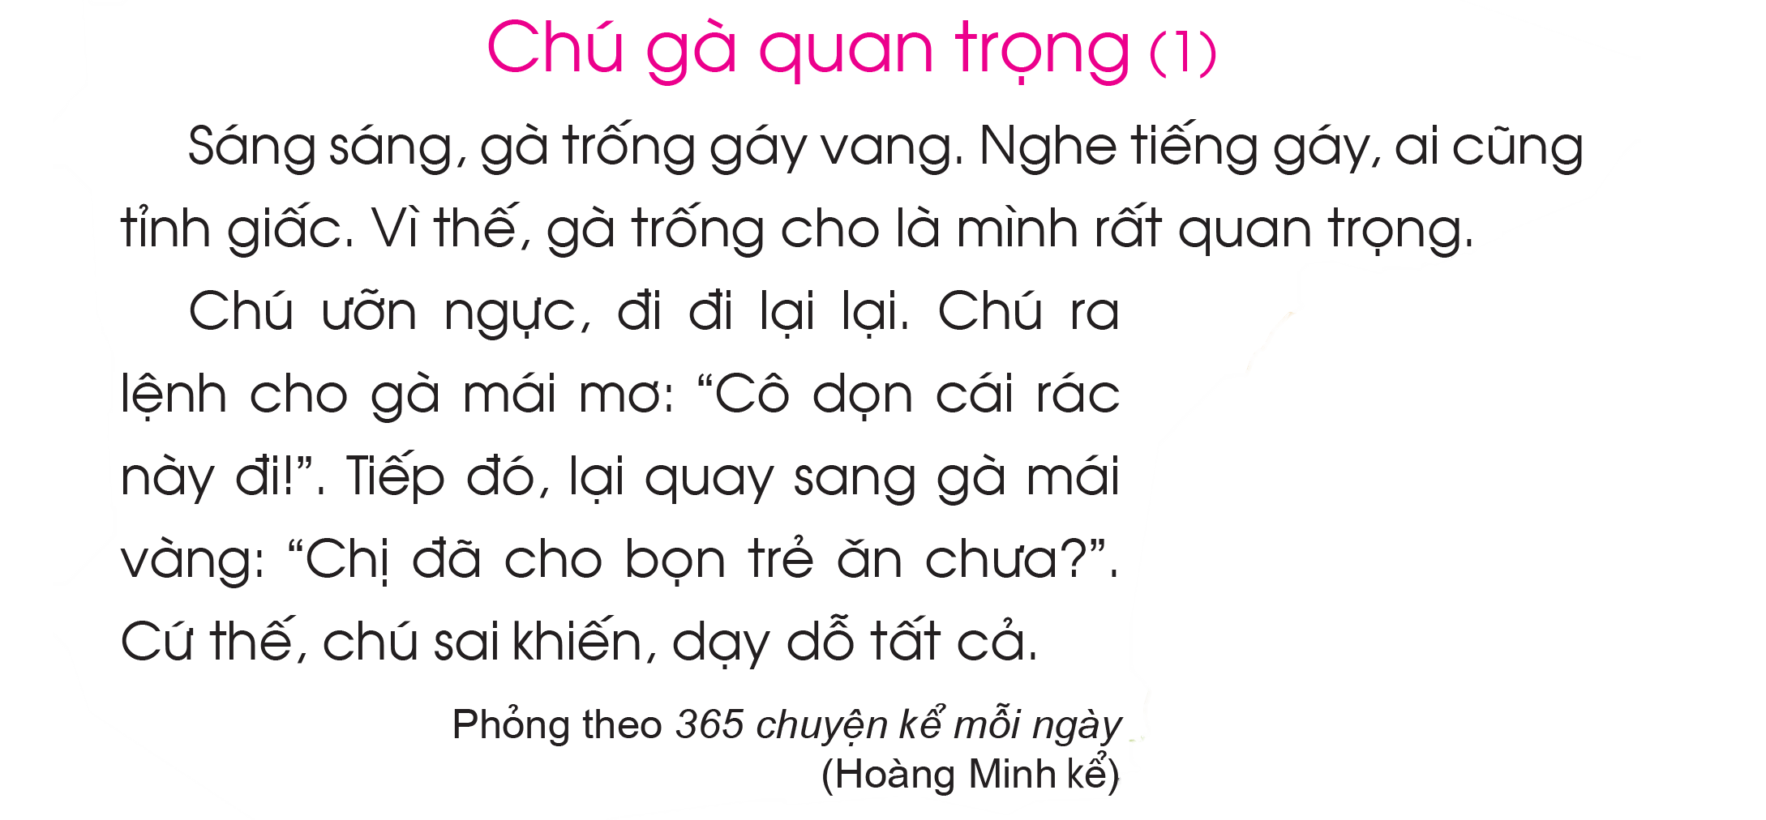
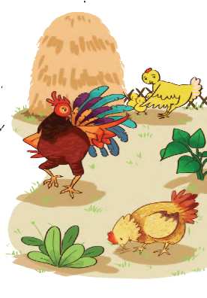
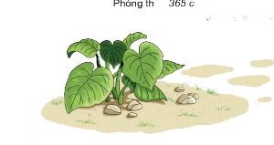
1
2
3
4
5
6
7
8
9

Slide 12
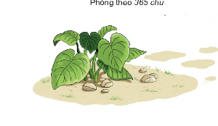

Slide 13
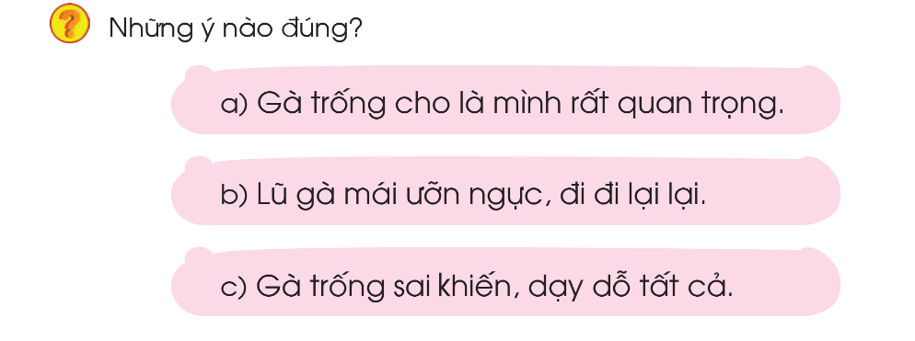




Tìm hiểu bài

Slide 14




TẬP VIẾT

Slide 15
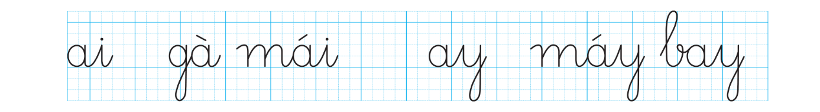

Slide 16


